Slide 1
Практичне дослідження узагальнених лінійних моделей (Generalized Linear Models) з використанням інструментарію Scikit-learn на мові програмування Python
Нефьодов Даниїл Андрійович
ІТКН-17-7

Slide 2

Постановка задачі
Узагальнена лінійна модель (GLM) – це статистична лінійна модель, що визначається наступним рівнянням:
$$Y=WX+W_{0}, (1)$$
де $Y$ – це залежна передбачувана величина, $X$ – незалежна передбачувана величина, $W$ – вектор коефіцієнтів, $W_{0}$ – вектор перетину.

Slide 3

Лінійна регресія
Лінійна регресія — це метод моделювання залежності між залежною змінною $Y$ та незалежною змінною $X$, рівняння якого визначається за формулою (1).
Для спрощення використаємо вектор формулу з одним предикатом:
$$y_{i}=a+bx_{i}. (2)$$

Slide 4

Мінімізація функції втрат
$$\hat{b}=\min_{b}{\sum_{i=1}^{n}{{(y_{i}−a− bx_{i})}^{2}=}}\min_{b}{\sum_{i=1}^{n}{{ε_{i}}^{2}}; (3)}$$
$$S\left(\hat{a}, \hat{b}\right)= \sum_{i=1}^{n}{{(y_{i}−a− bx_{i})}^{2}; (4)}$$
$$\hat{b}: \frac{δS\left(\hat{a}, \hat{b}\right)}{δ\hat{b}}=0. (5)$$

Slide 5

Ridge-регресія
У випадку Ridge-регресії до формули (2) додається штраф, еквівалентний квадрату суми коефіцієнтів вектора $W$:
$$\hat{b}=\min_{b}{\sum_{i=1}^{n}{{(y_{i}−a− bx_{i})}^{2}}+ λb^{2}}, (6)$$
де $λ>0$ – параметр складності, який контролює коефіцієнти нахилу.

Slide 6

Pегресія Lasso
У випадку регресії Lasso до формули 2.2 додається штраф, але вже еквівалентний сумі модулів коефіцієнтів вектора $W$:
$$\hat{b}=\min_{b}{\sum_{i=1}^{n}{{(y_{i}−a− bx_{i})}^{2}}+ λ|b|}, (7)$$
де $λ>0$ – параметр складності, який контролює коефіцієнти нахилу.

Slide 7

Elastic Net
Elastic Net – це гібрид Lasso та Ridge, де включені штрафи як по абсолютній величині, так і у квадраті, що регулюються коефіцієнтом $r є \overline{0,1}$:
$$\hat{b}=\min_{b}{\sum_{i=1}^{n}{{(y_{i}−a− bx_{i})}^{2}}+ λr\left|b\right|+\frac{λ(1−r)}{2}b^{2},} (8)$$
де $λ>0$ – параметр складності, який контролює коефіцієнти нахилу.

Slide 8

Логістична регресія
Логістична регресія - це статистичний метод аналізу даних, в якому є один або кілька незалежних значень, що визначають результат.
$$P\left(y=1\right)= \frac{1}{1+ e^{−(w_{0} + w_{1}x_{1}+…+ w_{n}x_{n} )}}. (9)$$
Коефіцієнти $w_{0}, w_{1}… w_{n}$ обрані так, щоб максимізувати вірогідність приналежності спостереження до класу 1.

Slide 9
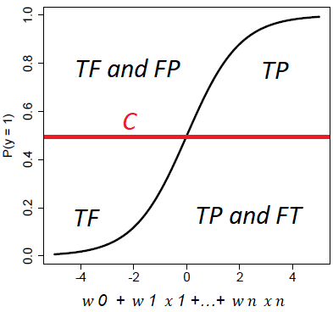


Порогова границя $C$
$C$ – чітко класифікує задане вхідне значення в один з класів

Slide 10

Використані метрики
$$RMSE= \sqrt{\frac{\sum_{i=1}^{n}{{(y_{i}− \overline{y_{i}})}^{2}}}{n}}$$ | $$R2= \frac{\sum_{i=1}^{n}{{(\hat{y_{i}}− \overline{y})}^{2}}}{\sum_{i=1}^{n}{{(\hat{y_{i}}− \overline{y})}^{2}}+\sum_{i=1}^{n}{{(y_{i}− \overline{y})}^{2}}}$$
$$Accuracy\left(a\right)= \frac{TP+TN}{TP+TN+FP+FN}$$ | $$F_{measure}= \frac{2Presicion∗Recall}{Presicion+Recall}$$

Slide 11
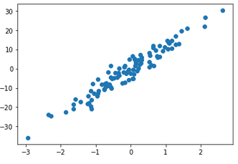
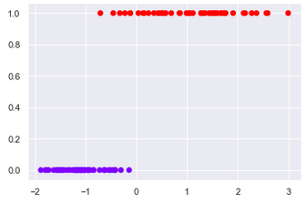
Згенеровані датасети
Для побудування логістичних прямих
Для побудування логістичної регресії

Slide 12
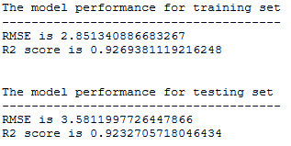
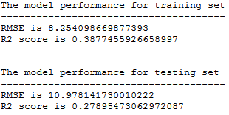
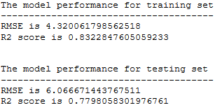

Отримані результати
$$RMSE= \sqrt{\frac{\sum_{i=1}^{n}{{(y_{i}− \overline{y_{i}})}^{2}}}{n}}$$

Slide 13
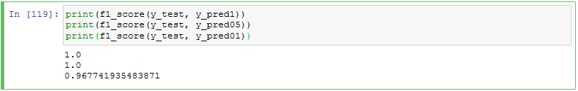
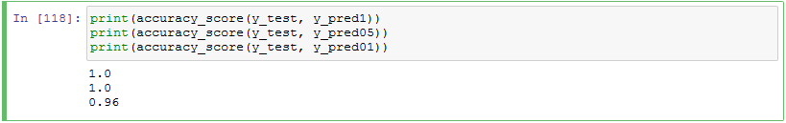
Отримані результати

Slide 14
Висновки
У даній курсовій роботі ми:
Згенерували та звізуалізували датасети;
Теоретично та практично дослідилиалгоритми узагальнених лінійних моделей з пакету sklearn.linear_models;
Лінійна регресія та Ridge добре справились на згенерованих датасетах.

Slide 15
Дякую за увагу!

